Slide 1
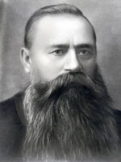
Василий Гурьевич Павлов
1854 – 1924
«История русского баптизма – это я»

Slide 2
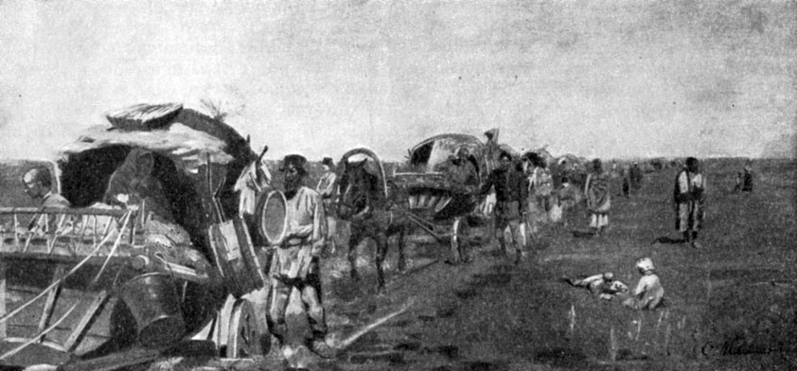

Slide 3
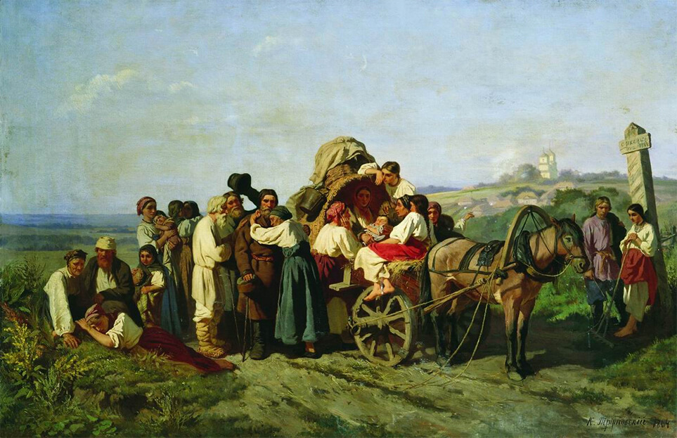
Переселенцы 19век

Slide 4
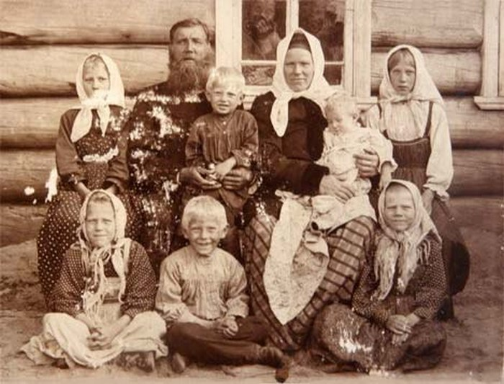
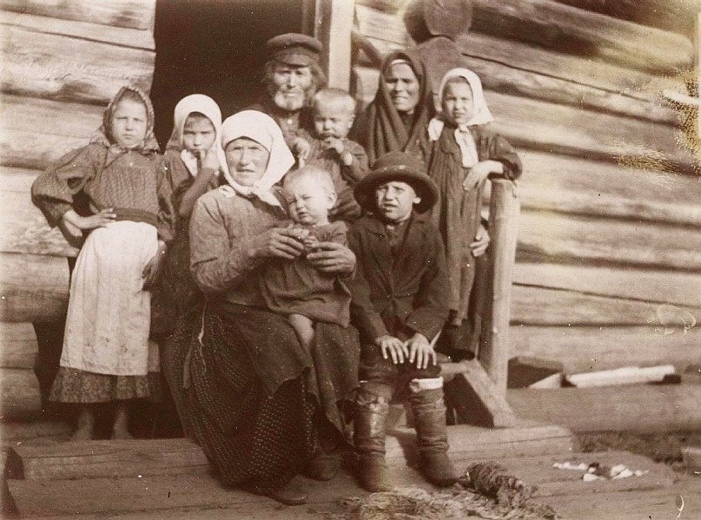
Молоканская семья
Молокане-разновидность духовного христианства , особая этнографическая группа русских , возникшее в 18 веке

Slide 5
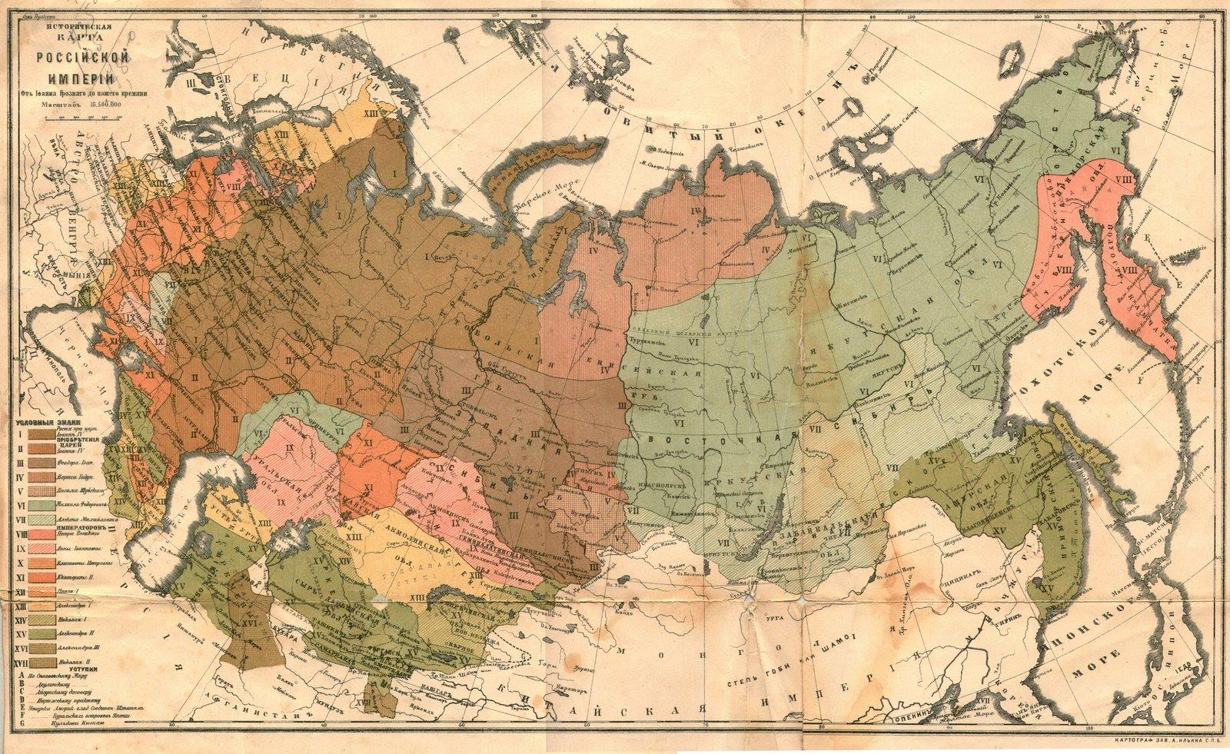

Slide 6
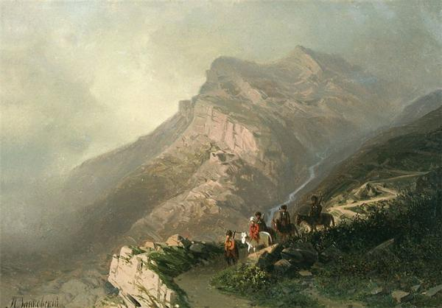

Slide 7
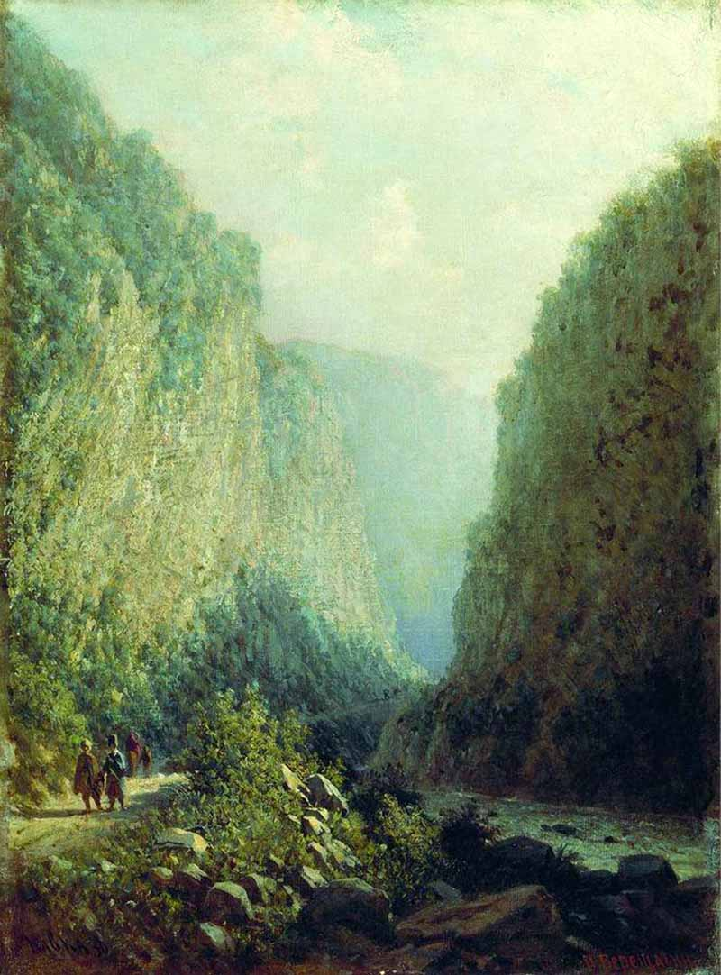
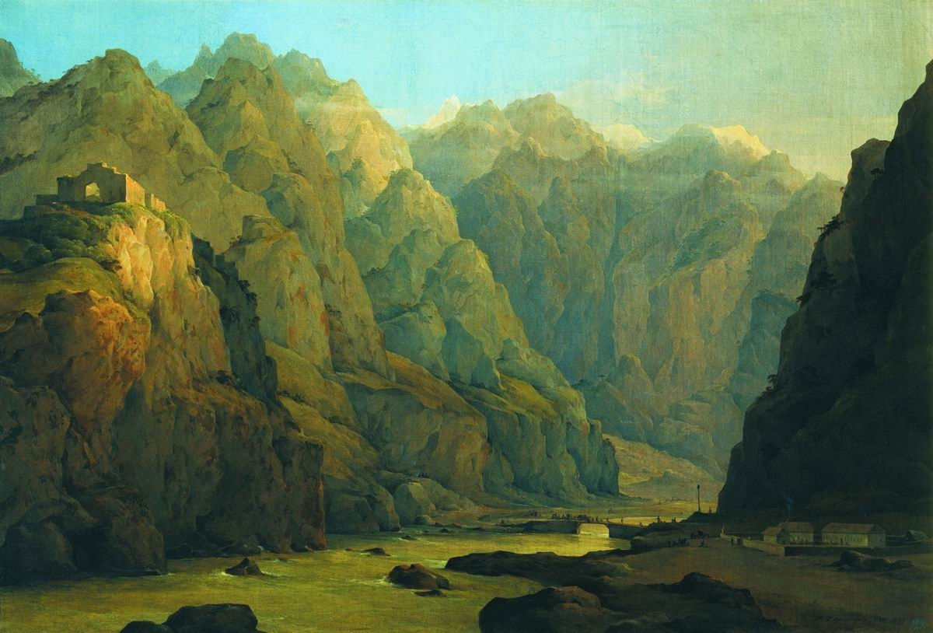
Дарьяльское ущелье

Slide 8
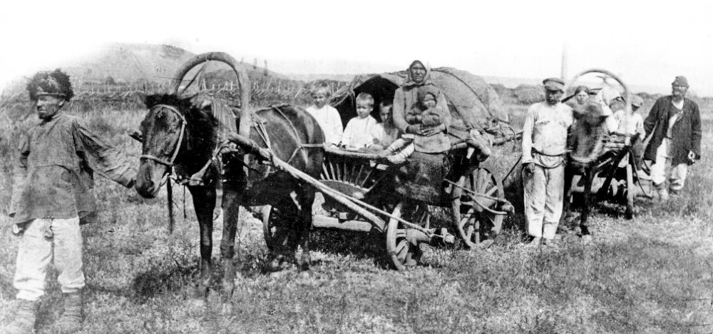

Slide 9
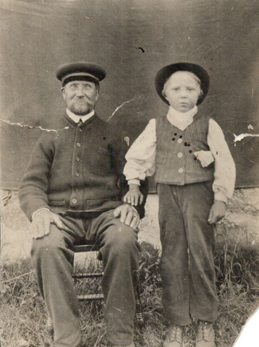
«Господи! Ты Владыка жизни!
… Дай нам наследника…,
чтобы грамоте он научился и
читал нам Слово Твоё!»
Молитва Гурия

Slide 10
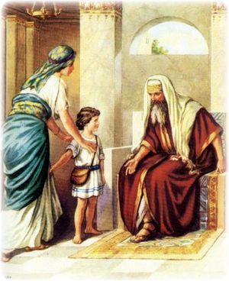
Подобно Самуилу,
он был посвящен
родителями Богу,
ещё до рождения

Slide 11
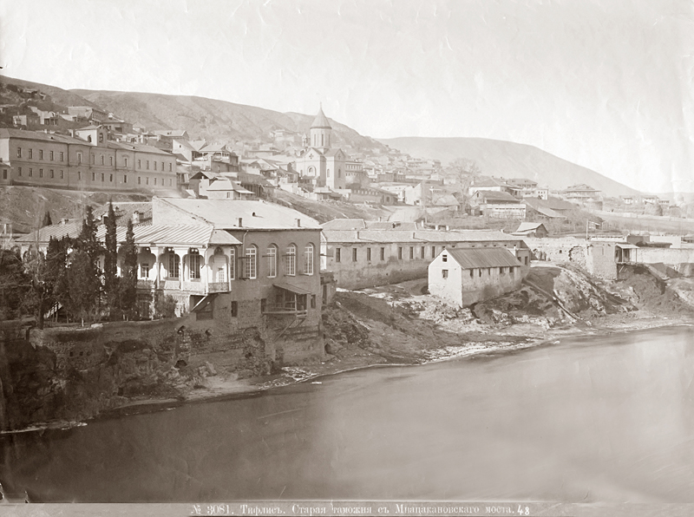
Тифлис

Slide 12
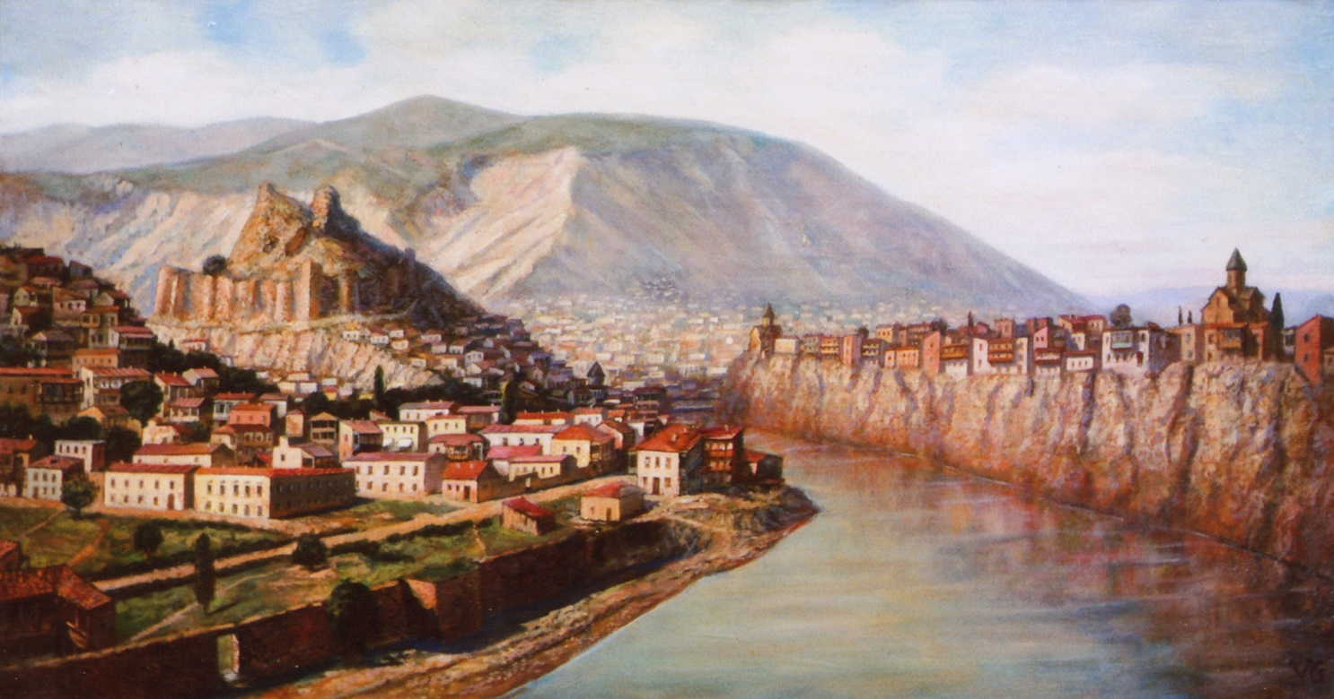
Тифлис

Slide 13
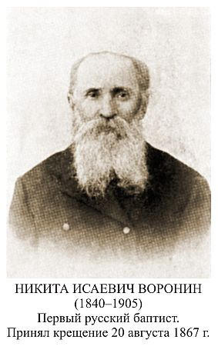
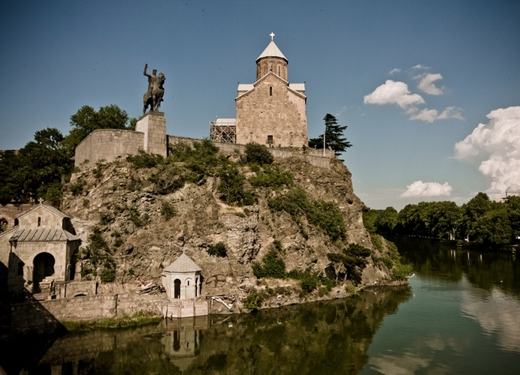
Место крещения Воронина Н.И.
Река Кура

Slide 14
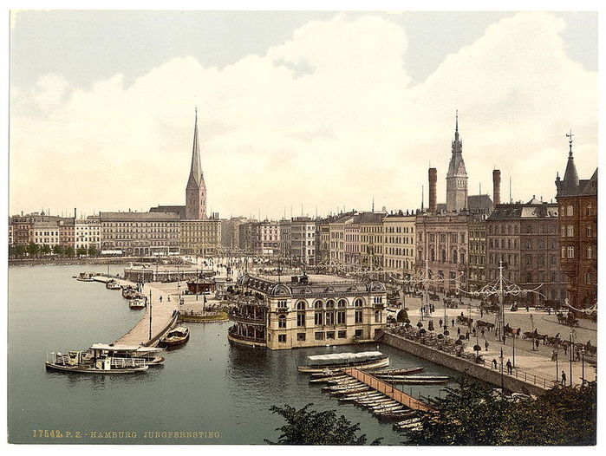
Гамбург

Slide 15
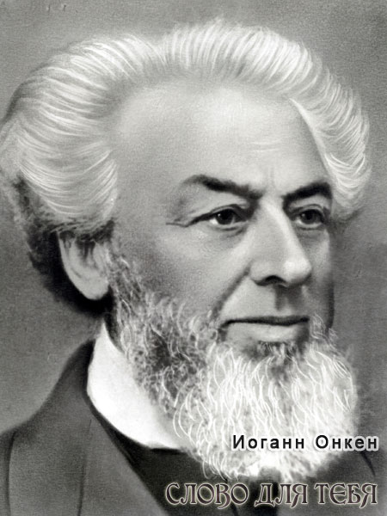
«Этот человек с большими способностями, - говорил Онкен друзьям. — Он отлично владеет своим родным языком и почти так же хорошо немецким. С Божьей помощью он окажет своим соотечественникам большую услугу»

Slide 17
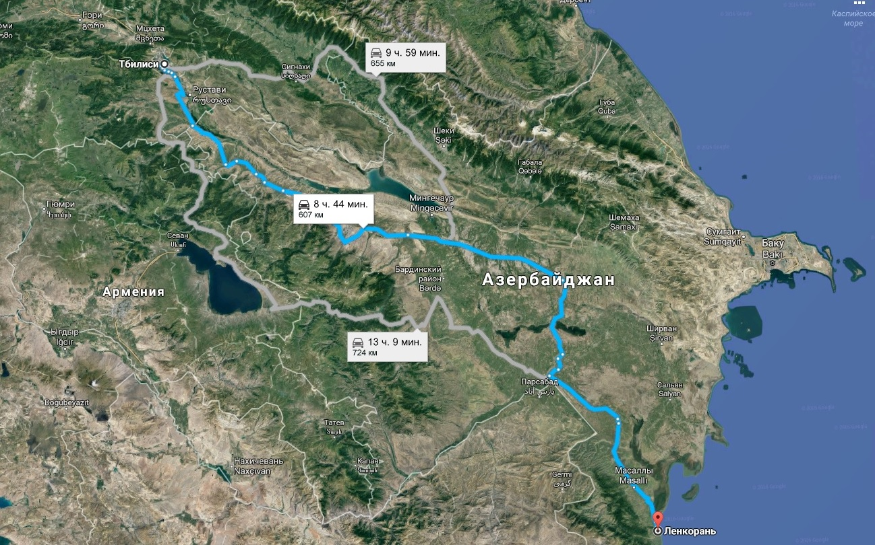

Slide 18
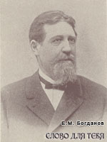
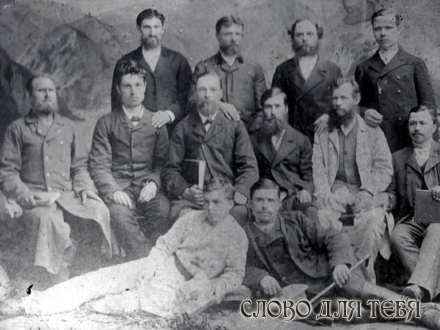
Зарождение церкви в г. Владикавказ

Slide 19
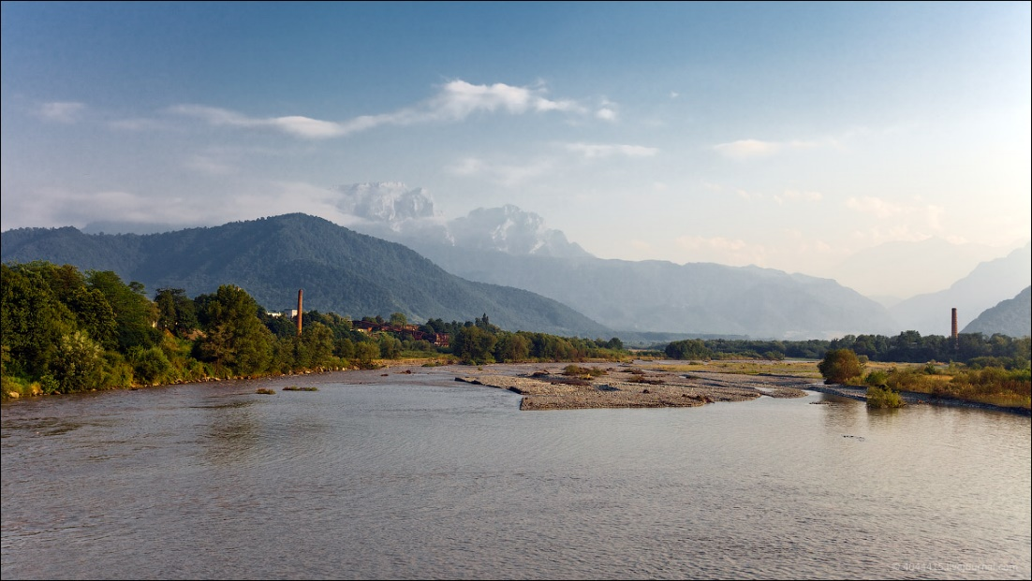
Река Терек

Slide 20
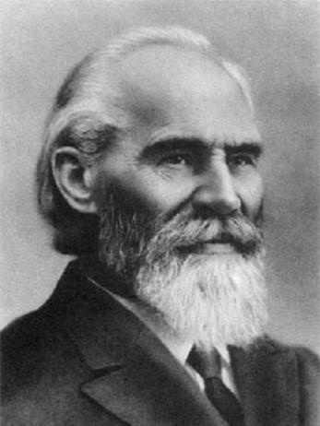
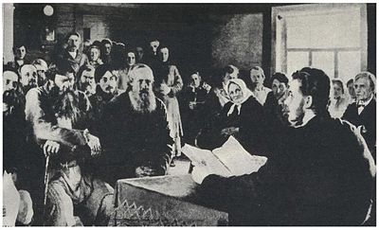
Пресвитером Тифлисской церкви
Павлов В.Г. был
рукоположен 17 августа 1880 г.
служителями А. Либиг и И. Каргелем
И.В. Каргель

Slide 21
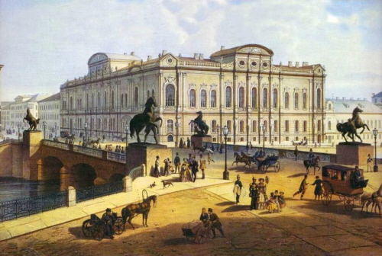
Памятная встреча в Петербурге апрель 1884 г.

Slide 22
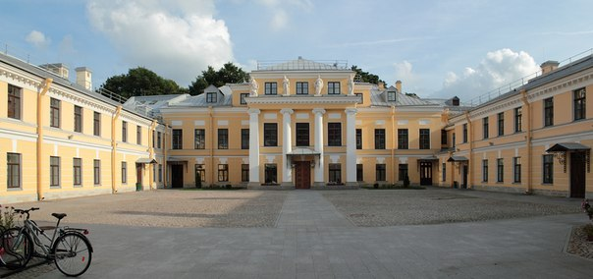
Целью съезда являлось объединение всех возрожденных христиан в один союз. Собрания были весьма благословенными. Особо за столом сказывалось евангельское братство: мужик сидел рядом с графом, и знатные дамы служили простым братьям. Для меня это осталось самым светлым воспоминанием в моей жизни.

Slide 23
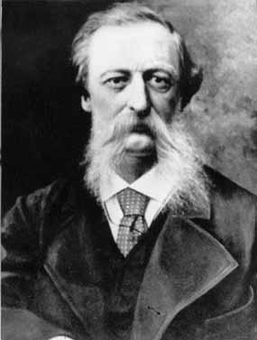
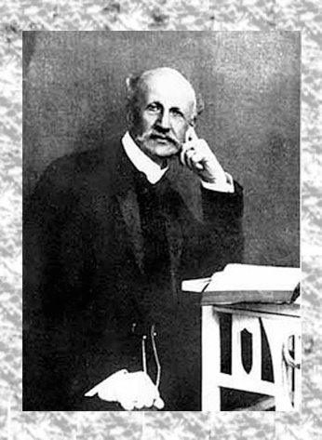
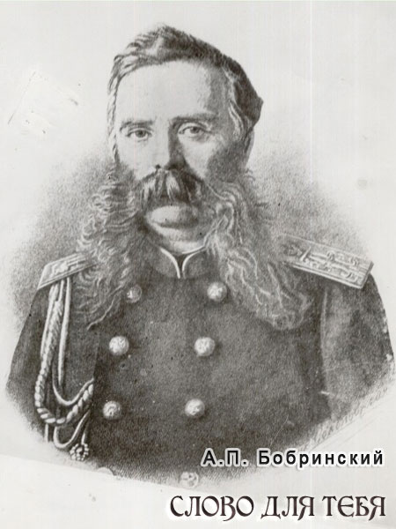
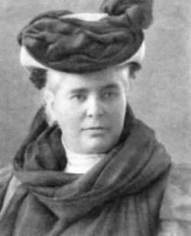

Slide 24
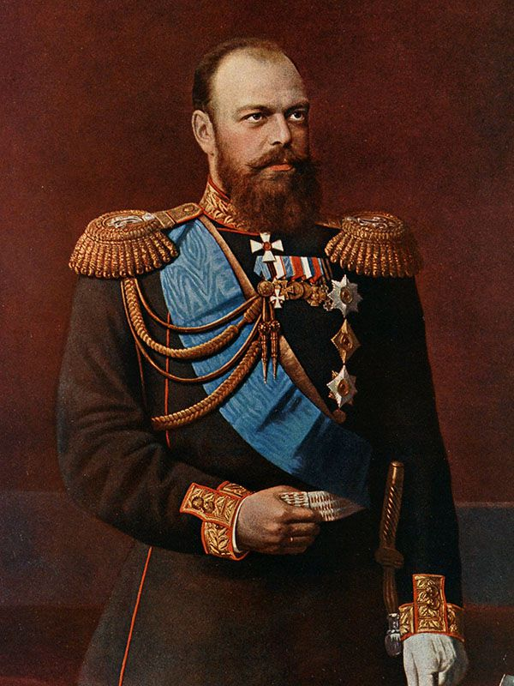
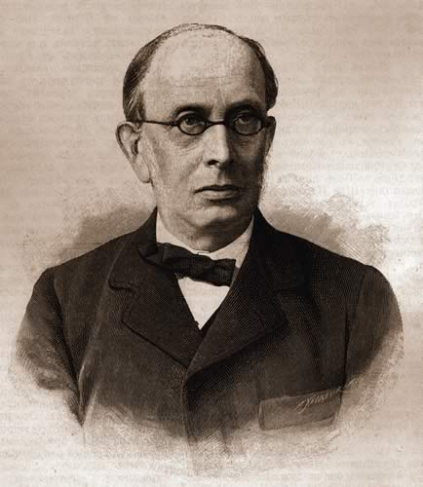
Гонения
Александр III
Победоносцев К.П.

Slide 25
Тифлис-Владикавказ

Slide 26
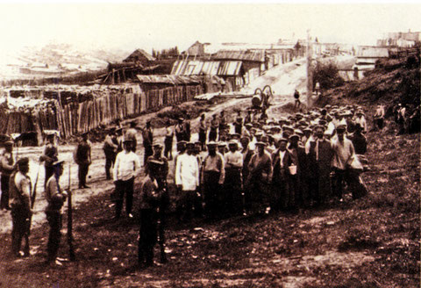
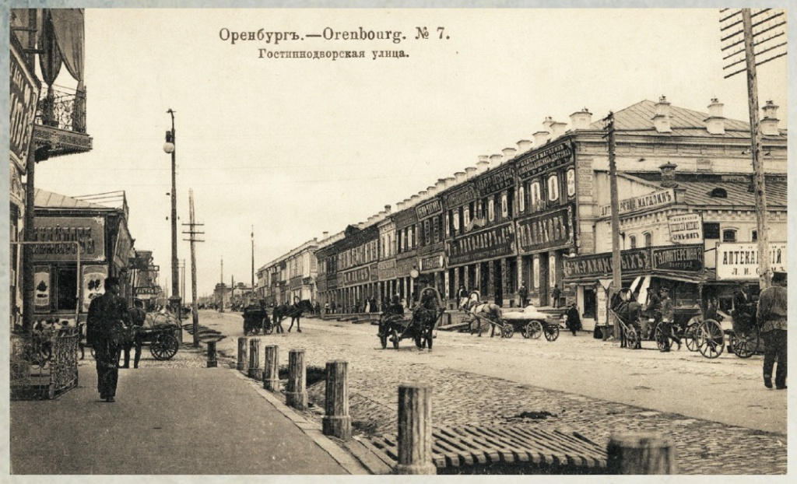
Первая ссылка в г.Оренбург 1887-1891

Slide 27
"Учение Христа и простой человеческий опыт убеждают нас в том, что изгнание - это удел всех, кто искренне последовал за Высшей Правдой. Должны ли мы печалиться и отчаиваться по этому поводу? Нет. Слово Божие обещает нам великую радость и награду в Царстве Отца Небесного..."

Slide 28
…и вновь угрозы
Я наотрез отказался дать такую подписку, хотя хорошо понимал, что за это могут снова послать меня в ссылку. Пристав сказал мне, что он все же должен иметь письменное изложение моего мнения, и я написал приблизительно такую подписку: «Господин пристав 8-го участка дать мне ему подписку, что я не буду больше проводить сектантской пропаганды, но я отказался дать таковую, потому что это противоречит убеждению моей совести»

Slide 29
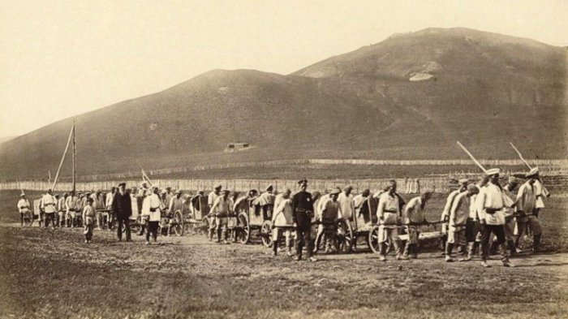
Ссыльные под конвоем
Вторая ссылка в г. Оренбург август 1891-июнь1895

Slide 30
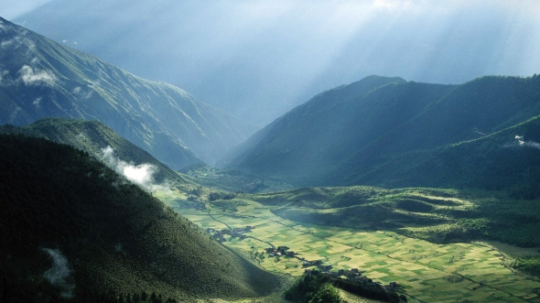
1892г.-Долина Смерти
«Я находился в долине смертной тени, но Господь был со мною. Я спрашивал себя, для чего теперь жить, когда ты потерял почти всех близких тебе? Но внутренний голос говорил: есть смысл еще жить, жить для Иисуса, который искупил тебя, и я приводил себе на память слова: «Живем ли мы — для Господа живем: умираем ли — для Господа умираем».

Slide 31
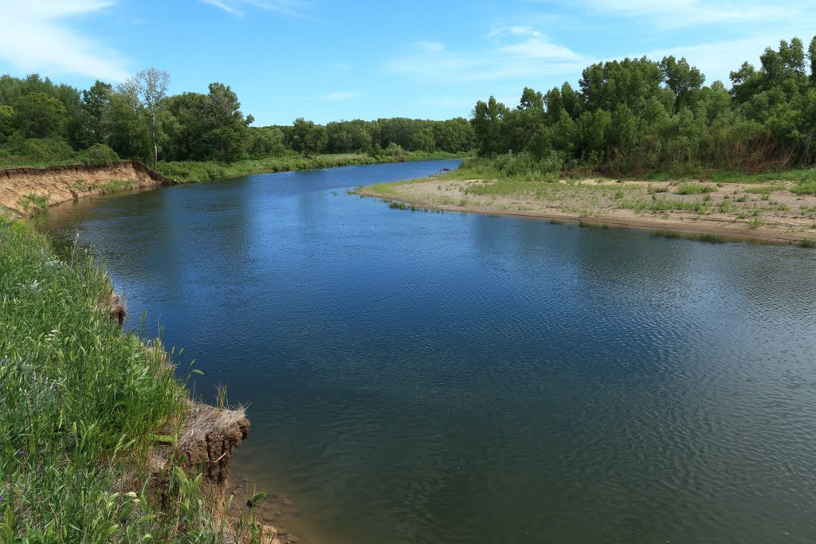
Река Урал

Slide 32
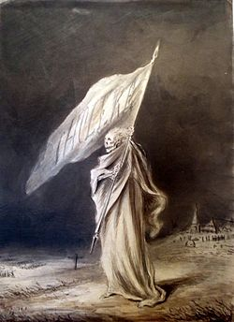
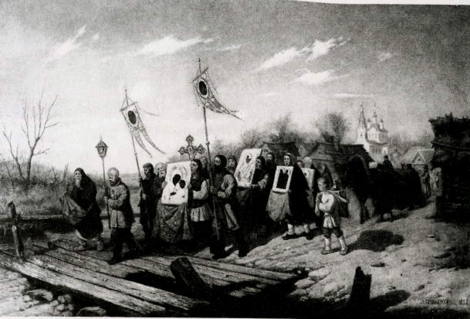
Молебен во время эпидемии холеры

Slide 33
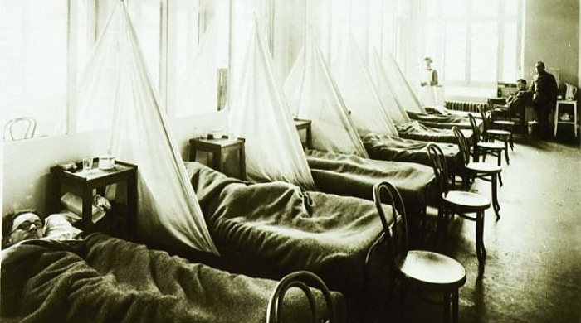

Slide 34
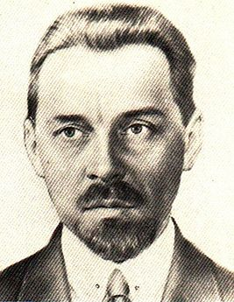
Павлов
Павел
Васильевич

Slide 35
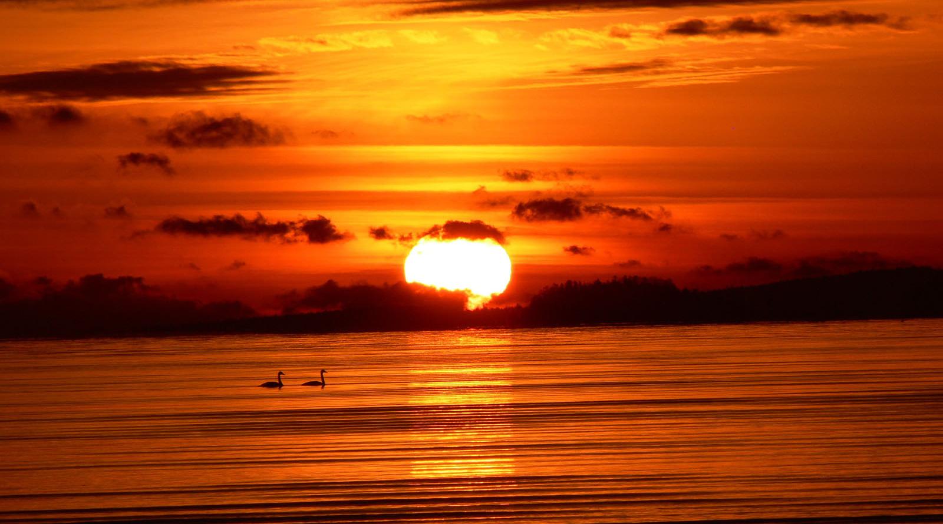
Для чего теперь жить,
когда ты потерял почти всех…?

Slide 36
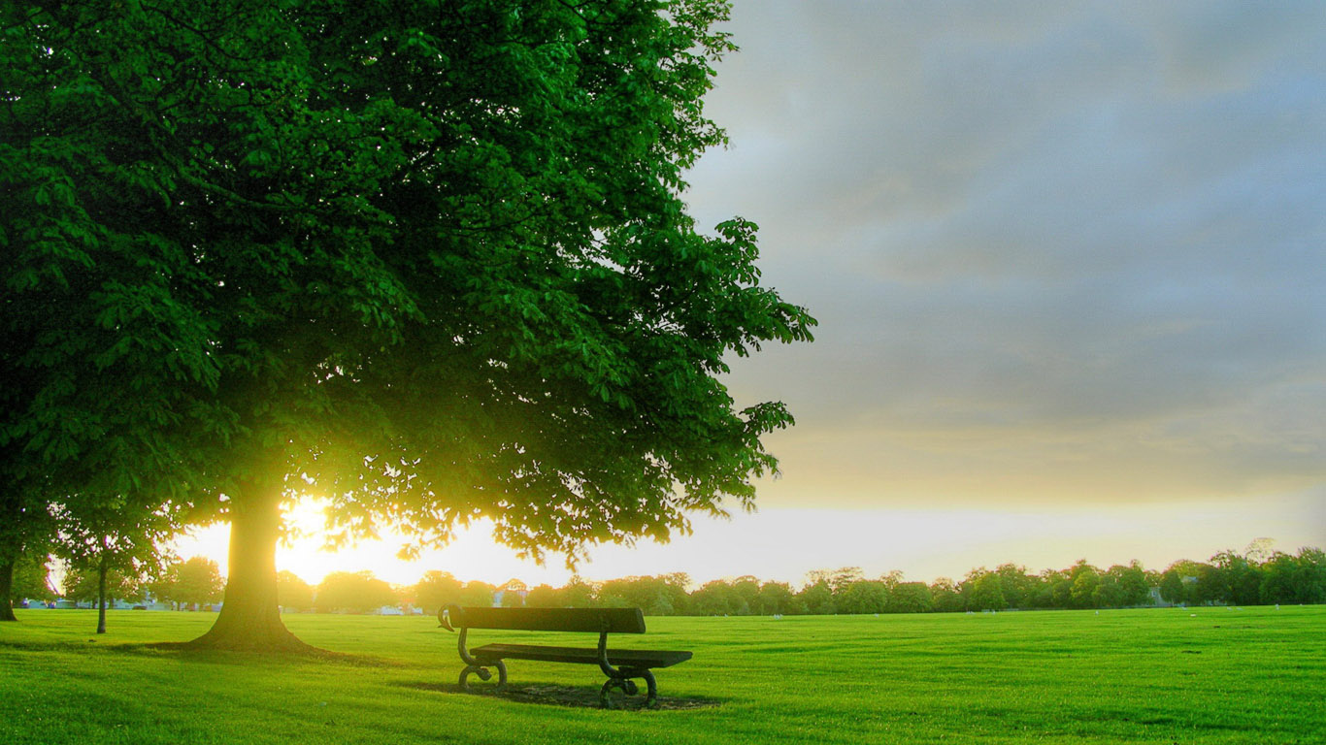
Есть смысл жить,
жить для Иисуса,
Который искупил тебя…

Slide 37
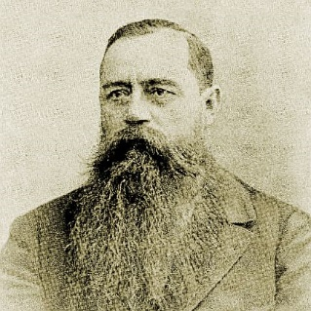
Я не заслуживаю такой чести, - тихо, сквозь слезы проговорил Павлов. —Я только старался исполнить волю Божью, вся слава принадлежит Господу.
Я хотел бы еще потрудиться для Господа в Азербайджане, в Армении, в Грузии, на моей родине, но пути Божий выше путей моих. Разрешиться и быть со Христом - несомненно лучше, - говорил Павлов и глаза его сияли неземной радостью.

